Slide 1

KOMUNIKASI PERSUASIF
COM 208

Slide 2
RENCANA PEMBELAJARAN KOMUNIKASI PERSUASI
Tujuan MK :
  Mampu menyebutkan, menjelaskan dan menerapkan konsep dan teori teori komunikasi persuasif dalam ruang lingkup Interpersonal, Organisasi, Publik, Massa dan Media Digital.
Materi Pembelajaran :
  Pengantar Persuasi
  Komunikasi Persuasif
  Etika dalam Komunikasi Persuasif
  Konsep attitude dalam Komunikasi Persuasif
  Proses Komunikasi Persuasif
  Komunikator dalam Komunikasi Persuasif
  Media Komunikasi Persuasif
  Komunikasi Persuasif Interpersonal
  Komunikasi Persuasif pada Iklan dan IMC
  Persuasi Narasi
  Perencanaan Kampanye Persuasif

Slide 3
RENCANA PEMBELAJARAN KOMUNIKASI PERSUASI
Metode Perkuliahan :
  Menggunakan standar Outcome Based Learning (OBL) dipadukan dengan metode ceramah konvensional
Materi Pembelajaran :
  Penilaian kelulusan mahasiswa dilakukan berdasarkan pencapaian kompetensi dalam memahami dan menerapkan berbagai spek yang terkait dengan manajemen perkuliahan
  Tugas mata kuliah ini terdiri dari 2 jenis, yakni tugas pemahaman dan penerapan teori yang teknis pengerjaannya akan dijelaskan lebih lanjut dalam perkuliahan
  Nilai akhir akan diperoleh dengan mengabungkan perolehan nilai dalam :
    Kehadiran (5%)
    Tugas, Kuis, Perilaku, Partisipasi Kelas (40%)
    UTS (25%)
    UAS (30%)

Slide 4
WAKTU | MATERI | KETERANGAN
Minggu ke-1 (27-31 Januari 2020) | Introduction to Persuasion | Kuliah dan diskusi
Minggu ke-2 (3-7 Februari 2020) | Overview of Persuasive Communication | Kuliah dan diskusi
Minggu ke-3 (10-14 Februari 2020) | Historical and Ethical Persuasive Scholarship | Presentasi kel. 1
Minggu ke-4 (17-21 Februari 2020) | Attitudes : Definition and structure Functions and Consequences | Presentasi kel. 2 & kel. 3
Minggu ke-5 (24-28 Februari 2020) | Processing Persuasive Communication | Presentasi kel. 4
Minggu ke-6 (2-6 Maret 2020) | Source Factors | Presentasi kel. 5
Minggu ke-7 (9-13 Maret 2020) | Message Factors : Fundamental of the message Emotional Message Appeals | Presentasi kel. 6 & kel. 7
Minggu ke-8 (16-20 Maret 2020) | UTS
Minggu ke-9 (23-27 Maret 2020) | Theory & Research on Persuasive | Kuliah dan diskusi
Minggu ke-10 (30 Maret-3 April 2020) | Interpersonal Persuasion The Use of Persuasive in Advertising and IMC | Presentasi kel. 8 & kel. 9
Minggu ke-11 (6-10 April 2020) | Media & Persuasion | Presentasi kel. 10
Minggu ke-12 (13-17 April 2020) | Persuasiveness of Narrative | Kuliah
Minggu ke-13 (20-24 April 2020) | Persuasive and Communication Campaign | Kuliah
Minggu ke-14 (27 April-1 Mei 2020) | Persuasive and Communication Campaign (2) | Praktik
Minggu ke-15 (4-13 Mei 2020) | Review/ Kuis
Minggu ke-16 (14-20 Mei 2020) | UAS

Slide 5
BUKU WAJIB
The Dynamics of Persuasion, Richard M. Perloff
Persuasion : Reception and Responsibility, Charles U Larson
Persuasion, Brock & Green
Catatan :
Seluruh mahasiswa wajib memiliki buku, baik dalam bentuk cetak ataupun e-book

Slide 6
ATURAN KELAS
Datang tepat waktu, izin keluar kelas < 15 menit
Perhitungkan absensi ketidakhadiran max 4 kali
MENGGUNAKAN HP/ ALAT TELEKOMUNIKASI LAIN DI LUAR KELAS
Kumpulkan tugas tepat waktu dan sesuai format dan konten yang disepakati
Diperbolehkan minum dan makan permen (tumpah/ sampah tanggung jawab pribadi)
Mengajukan pertanyaan yang relevan
Mengajukan protes yang bertanggung jawab
Sopan santun dalam kegiatan belajar mengajar
Konsultasi perkuliahan pada jam kerja

Slide 7
TUGAS KELOMPOK
Tugas 1 :
Mahasiswa diwajibkan membuat makalah secara berkelompok mengenai topik-topik yang sesuai dengan materi perkuliahan pada setiap pertemuan. Makalah harus tersusun sistematis, rapi dan lengkap. Setiap analisa makalah disertai dengan studi kasus terkini
Tugas 2 :
Project : Membuat social campaign mengenai trend terkini.

Slide 8
SISTEMATIKA PENULISAN MAKALAH
Sistematika Penyusunan Makalah :
Cover
Daftar Isi, daftar tabel dan daftar gambar
BAB I : Pendahuluan (Latar Belakang, ringkasan bab, urgensi mempelajari tema terkait)
BAB II : Tinjauan Konseptual dan Teoritis
BAB III : Deskripsi kasus terkini
BAB IV : Analisa Kasus (dikaitkan konsep dan teori)
BAB V : Kesimpulan
Daftar Pustaka
Lampiran

Slide 9
FORMAT MAKALAH
Cover menggunakan logo UPJ dengan ukuran yang disesuaikan
Jumlah halaman minimal 12 lembar (bab 1-bab 5)
Times New Roman, size 12
Spasi 1.15
Margins 3,4,3,3
Setiap halaman diberi nomor halaman kecuali cover
Penomoran point pada isi makalah mengunakan angka atau huruf (bukan simbol)
Setiap tabel dan gambar diberi keterangan
Setiap lampiran diberi keterangan yang jelas
Setiap referensi harus dicantumkan
Setiap penulisan berbahasa asing wajib dengan format “Italic”
Penulisan nomor bab dan subbab harus dengan angka (1,2,3, dan seterusnya)

Slide 10
KETENTUAN MAKALAH
Memenuhi kaidah EYD yang baik dan benar
Minimalisasi typo/ kesalahan penulisan kata
Harus teratur dan sistematis
Perhatikan penulisan setiap kalimat, harus berkesinambungan antara satu kalimat dengan kalimat yang lainnya dan harus berkesinambungan antara satu paragraf dengan paragraf lainnya.
Tidak boleh mengambil data dari blog, hanya diperkenankan dari jurnal, skripsi, tesis, disertasi atau karya ilmiah lainnya dan website resmi institusi dan situs berita online yang diakui.

Slide 11
Ketentuan Lainnya
Dijilid Rapi warna putih
Makalah dikerjakan secara berkelompok (1 kelompok terdiri dari 3-4 orang mahasiswa)
Setiap anggota kelompok wajib berkontribusi terhadap makalah
Pengumpulan makalah disesuaikan dengan jadwal pertemuan yang terkait dengan tema makalah kelompoknya
Makalah yang telah dibuat, dipresentasikan saat pertemuan. Maksimal waktu presentasi 30 menit, kemudian 30 menit pembahasan.

Slide 12
PENGANTAR PERSUASIF
M-1

Slide 13
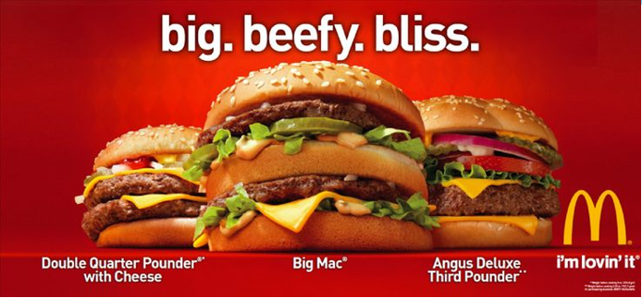

Slide 14


Slide 15
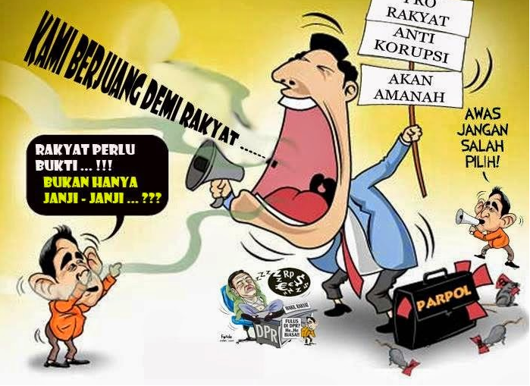

Slide 16


Slide 17
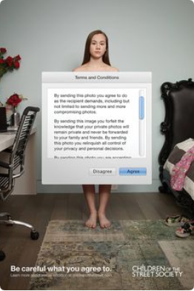

Slide 18


Slide 19
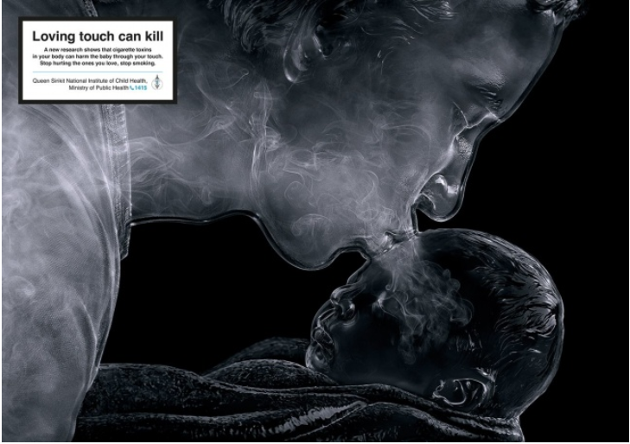

Slide 20

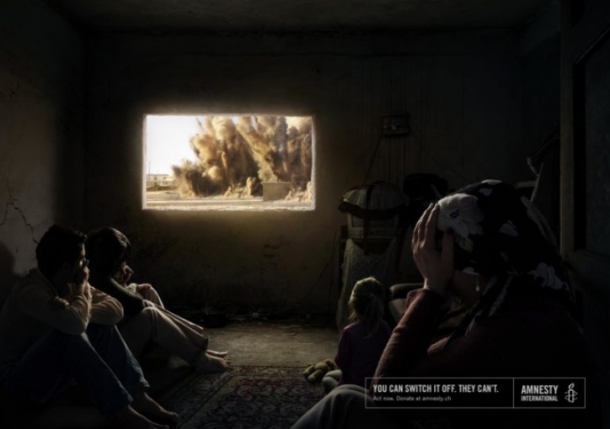

Slide 21


Slide 22


Slide 23



Slide 24



Slide 25
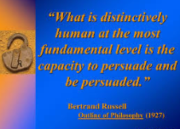
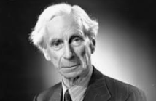
PERSUASION

Slide 26
DEFINISI PERSUASI
  a communication process in which the communicator seeks to elicit a desired response from his receiver (Andersen, 1971, p. 6);
  a conscious attempt by one individual to change the attitudes, beliefs, or behavior of another individual or group of individuals through the transmission of some message (Bettinghaus & Cody, 1987, p. 3);
  a symbolic activity whose purpose is to effect the internalization or voluntary acceptance of new cognitive states or patterns of overt behavior through the exchange of messages (Smith, 1982, p. 7);
  a successful intentional effort at influencing another's mental state through communication in a circumstance in which the persuadee has some measure of freedom (O'Keefe, 1990, p. 17).

Slide 27
DEFINISI PERSUASI
“Symbolic process in which communicators try to convince other people to change their attitudes or behaviors regarding an issue through the transmission of a message in an atmosphere of free choice“ (Perloff, 2010:12)
5 poin penting persuasi :
Persuasi adalah proses simbolik
Persuasi melibatkan usaha untuk mempengaruhi
Orang membujuk diri mereka sendiri (Self-persuasion)
Persuasi melibatkan transmisi pesan
Persuasi memerlukan Kebebasan

Slide 28
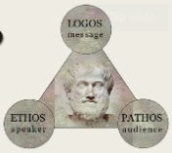
APA ITU PERSUASI ???
Bersifat ubikuitas vs seni kuno
Didefinisikan sebagai proses simbolik
  Berusaha menyakinkan orang untuk mengubah sikap/perilaku mereka sendiri
  Melibatkan transmisi pesan
  Dalam suasana pilihan bebas
Komunikator tidak merubah pikiran seseorang

Slide 29
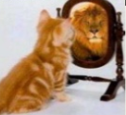
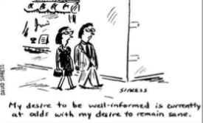
SELF PERSUASION ???
Persuasi diri mengatakan kita bebas mengubah hidup kita dengan cara apapun yang kita inginkan, dalam batas kemampuan kognitif dan masyarakat kita.
Persuasi diri dapat dimanfaatkan sebagai alat oleh :
  Komunikator yang baik
  Komunikator yang jahat

Slide 30
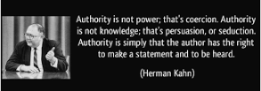
PERSUASION
VS
COERCION

Slide 31
PERSUASION ≠ COERCION
Persuasion terjadi dalam suasana pilihan bebas dari seorang individu yang bersifat otonom, sehigga mampu mengatakan tidak dan mampu mengubah pikirannya terkait isu tersebut.
Coercion terjadi ketika :
  agen pengaruh memberikan ancaman yang dapat dipercaya dari beberapa konsekuensi.
  individu tidak memiliki kebebasan otonomi.
  mencoba membujuk individu untuk bertindak bertentangan dengan pilihannya.
  Contoh : aturan, hukum, aksi mogok, boikot.

Slide 32
PERSUASION & COERCION
Persuasi dan Koersi dapat tumpang tindih dalam situasi yang melibatkan otoritas, pemujaan agama dan penyiksaan tahanan
  Bahkan dalam situasi paksaan, orang ‘memilih’ untuk menerima atau menolak arahan komunikator. Tetapi, pilihan dan kebebasan mereka secara serius dikompromikan secara fisiologis dan filosofis. Sehingga, mereka tidak dapat dianggap bertanggung jawab secara etis atas perilaku mereka.

Slide 33
LET’S DISCUSS…..
Apakah koersi selalu negatif ???

Slide 34
PERSUASION ≠ PROPAGANDA ≠ MANIPULATION
(Terkadang persuasi tumpang tindih dengan propaganda dan manipulasi)
Propaganda terjadi ketika para pemimpin, secara hampir atau total mengendalikan transmisi informasi, menggunakan penipuan, dan bergantung pada media untuk menargetkan massa individu.
Propaganda berkonotasi negatif
Contoh : Hitler di Nazi Jerman, Komunis China selama Revolusi China, Saddam Hussein di Irak, dan dalam sekte keagamaan yang keras.
Manipulasi terjadi ketika seorang pembujuk menyamarkan niatnya, berharap untuk menyesatkan penerima pesan dengan pesan yang menarik atau tidak jujur.
Contoh : sanjungan, obrolan manis, dan janji palsu

Slide 35
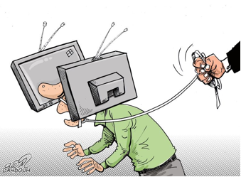
TEKNIK PROPAGANDA
  Bandwagon : menempatkan sasaran sebagai minoritas, sehingga mereka dipaksa harus bergabung dengan mayoritas
  Testimonial : memberikan kesempatan seseorang menyampaikan dukungan
  Transfer : membawa sesuatu yang disanjung pada yag lain agar diterima
  Fear/ name calling : memberikan label buruk
  Glittering/ generalities : menghubungkan sesuatu dg kata yang baik
  Card stacking : menonjolkan satu sisi saja
  Plain Folks : mengidentifikasikan diri sama

Slide 36
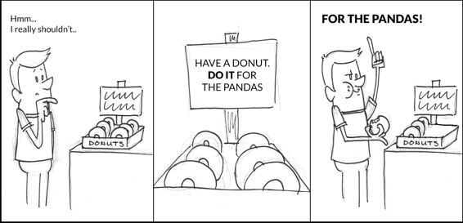
MEMAHAMI EFEK KOMUNIKASI PERSUASI
Persuasi secara luas didefinisikan sebagai proses yang memiliki sejumlah efek pada individu sbb:
  Forming/Shaping : sosialisasi
  Reinforcing : bergabung bukan mengalahkan
  Perubahan sikap : sebagai efek terpenting

Slide 37
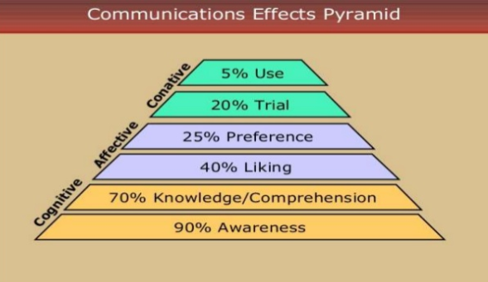

Slide 38


Slide 39

DISKUSI KELOMPOK (Ganjil)
Jelaskan apa yang dimaksud dengan pernyataan Goebbels berikut ini !

Slide 40

DISKUSI KELOMPOK (Genap)
Jelaskan apa yang dimaksud dengan pernyataan Marshall Mc Luhan berikut ini !

Slide 41
TUGAS PRIBADI : ESSAY
Bagaimana dengan komunikasi persuasif di era TIK saat ini?

Slide 42
GAMBARAN
KOMUNIKASI PERSUASIF
M-2

